Slide 1
PLATAFORMA DE GESTÃO SISCOOP3F
Modernização, Eficiência e Governança para a Cooperativas
Modernização, Transparência e Controle: Uma plataforma unificada para conectar Diretoria, Cooperados e Rede Credenciada.
Siscoop3F • Sistema Integrado de Gestão Cooperativa
Slide 1 de 12

Slide 2
DIAGNÓSTICO OPERACIONAL
Os Gargalos Atuais da Cooperativa e Como o Siscoop3F Resolve
Comparativo direto entre o modelo de gestão manual e a plataforma integrada.
O MODELO MANUAL ATUAL (SEM SISTEMA)
COM A IMPLANTAÇÃO DO SISCOOP3F
✕ Planilhas Desconexas
✓ Plataforma Web Integrada
Informações espalhadas em planilhas que não conversam entre si, gerando retrabalho e risco de perda de dados.
Tudo em um único banco de dados na nuvem: associados, finanças, cotas, faturamento médico e auditoria.
✕ Inadimplência Silenciosa
✓ Trava Automática de Inadimplência
Cooperados atrasados usam consultas e exames na rede credenciada gerando custos indevidos para a cooperativa.
O prestador valida o CPF antes de atender. Se inadimplente, o sistema bloqueia na hora.
✕ Desgaste com Cota Capital
✓ Portal do Cooperado com Cotas
Associados sem visibilidade do valor acumulado em suas quotas, gerando desconfiança e ligações constantes.
Extrato digital na palma da mão com valor integralizado, parcelas e link direto para chave PIX.
✓ Faturamento Digital (Regra Dia 05)
✕ Conferência Lenta de Faturas
Prestadores enviam lotes e NF-e pelo próprio portal. Auditoria médica e contábil em 1 clique.
Dias perdidos digitando e auditando manualmente faturas enviadas pelos prestadores no fim do mês.
ECONOMIA DIRETA
COTA CAPITAL
BLINDAGEM
COMPLIANCE
Até 65% em custos operacionais
Transparência total do patrimônio
Fim da inadimplência silenciosa
Isolamento multi-tenant e LGPD
Slide 2 de 12

Slide 3
ARQUITETURA INTEGRADA
Um Sistema Único, Quatro Experiências Dedicadas
Cada público da cooperativa tem um portal exclusivo adaptado à sua rotina operacional.
1. DIRETORIA & GESTÃO
2. COOPERADOS
3. DEPENDENTES & FAMÍLIA
4. MÉDICOS & CLÍNICAS
Painel Administrativo
Portal do Associado
Portal do Dependente
Portal do Prestador
• Fluxo de caixa e saldo em tempo real;
• Card Meu Patrimônio (Cotas integralizadas);
• Acesso via Link Mágico + 5 dígitos do CPF;
• Fluxo invertido: busca cooperado por CPF/Nome;
• Gestão de Cota Capital e Associados;
• Extrato financeiro com chave PIX e QR Code;
• Zero atrito: sem necessidade de decorar senha;
• Checagem instantânea de adimplência;
• Auditoria de guias e faturamento;
• Consulta à rede credenciada e convênios;
• Carteirinha digital virtual própria;
• Abertura digital de autorização médica;
• Relatórios em Excel com 1 clique.
• Solicitação de reembolsos médicos e upload.
• Blindagem: não visualiza finanças do titular.
• Envio de faturas e NF-e até o dia 05.
Siscoop3F • Sistema Integrado de Gestão Cooperativa
Slide 3 de 12

Slide 4

Entrada segura, perfil 360°
01
02
03
04
Cadastro Online
Cota & Folha
Auditoria Adm.
Liberação Auto.
Validação rigorosa de CPF e bloqueio de duplicidades (LGPD).
Subscrição inicial e aceite de desconto formalizado no fluxo.
Snapshot financeiro detalhado para aprovação da secretaria.
Geração de usuário, senha e títulos financeiros imediatos.
O Perfil 360° do Cooperado
Atendimentos
Financeiro
Dependentes
Documentos
✓
Histórico de Saúde
✓
Gestão Financeira
Controle total de procedimentos realizados pelo titular e dependentes na rede.
Demonstrativo de mensalidades, cotas pagas e emissão de 2ª via PIX.
✓
Núcleo Familiar
✓
Repositório Digital
Gestão de dependentes, edição de dados e geração de Link Mágico.
Upload e conferência de documentos com aprovação/recusa auditável.
Siscoop3F • Sistema Integrado de Gestão Cooperativa
Slide 5 de 12

Slide 5

A trava que protege a rede credenciada
PASSO 1
PASSO 2
PASSO 3
PASSO 4
Busca do Paciente
Trava de Adimplência
Liberação da Guia
Acesso Mobile
O prestador digita Nome ou CPF no portal credenciado.
Validação instantânea: se houver atraso, o pedido é bloqueado no ato.
Se elegível, a cooperativa audita e libera o serviço em tempo real.
O cooperado vê a guia liberada no celular e realiza o procedimento.
Impacto Financeiro Direto
O Siscoop3F elimina a "inadimplência silenciosa". Acaba definitivamente com o custo de consultas e exames realizados por associados com pagamentos atrasados, protegendo o caixa da cooperativa contra perdas evitáveis.
Siscoop3F • Sistema Integrado de Gestão Cooperativa
Slide 7 de 12

Slide 6
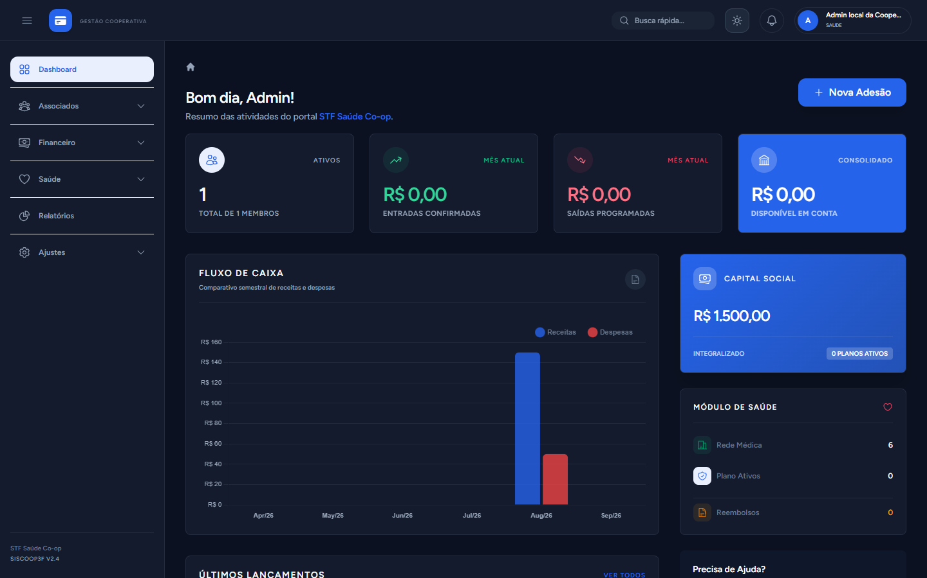
PAINEL EXECUTIVO DA DIRETORIA
Visão Estratégica em Tempo Real com Dados Consolidados
Todos os números vitais da cooperativa: cooperados ativos, fluxo de caixa e capital social.
INDICADORES EM TEMPO REAL
BASE DE COOPERADOS
100% Digital
Ativos, inadimplentes e dependentes integrados.
CAPITAL SOCIAL COOPERATIVO
R$ 1.500,00
Patrimônio integralizado auditável em tempo real.
AUDITORIA DE SAÚDE
Fluxo Invertido
Autorizações, faturamento de prestadores e reembolsos.
✓ Transparência total para prestação de contas aos conselhos fiscal e de administração.
Siscoop3F • Sistema Integrado de Gestão Cooperativa
Slide 4 de 12

Slide 7
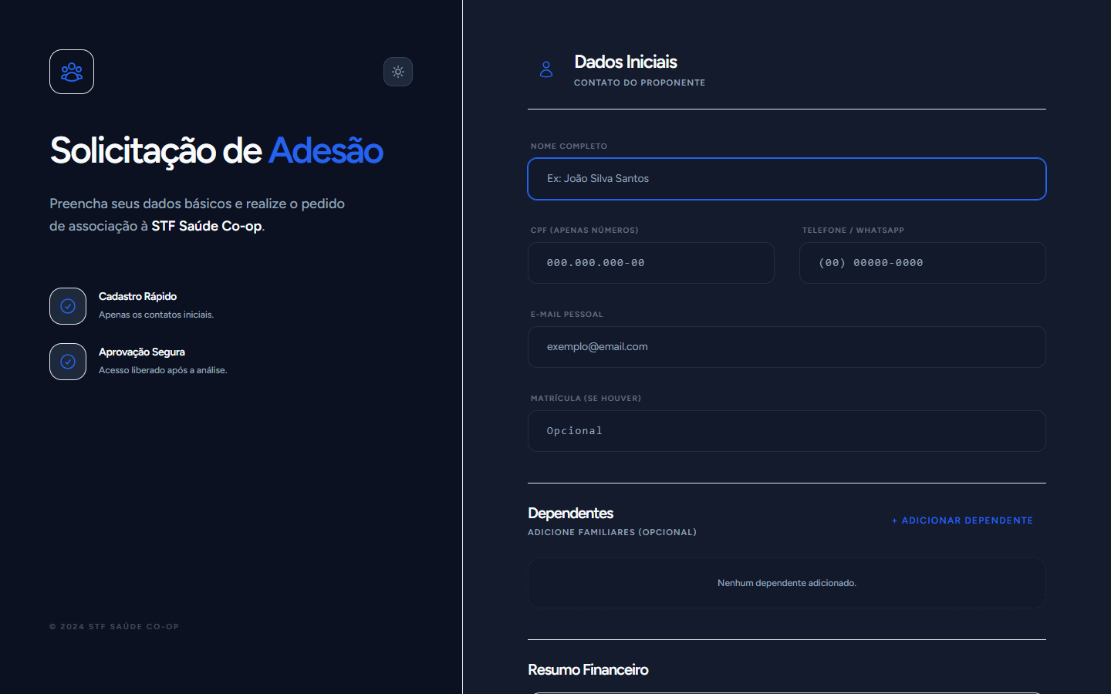
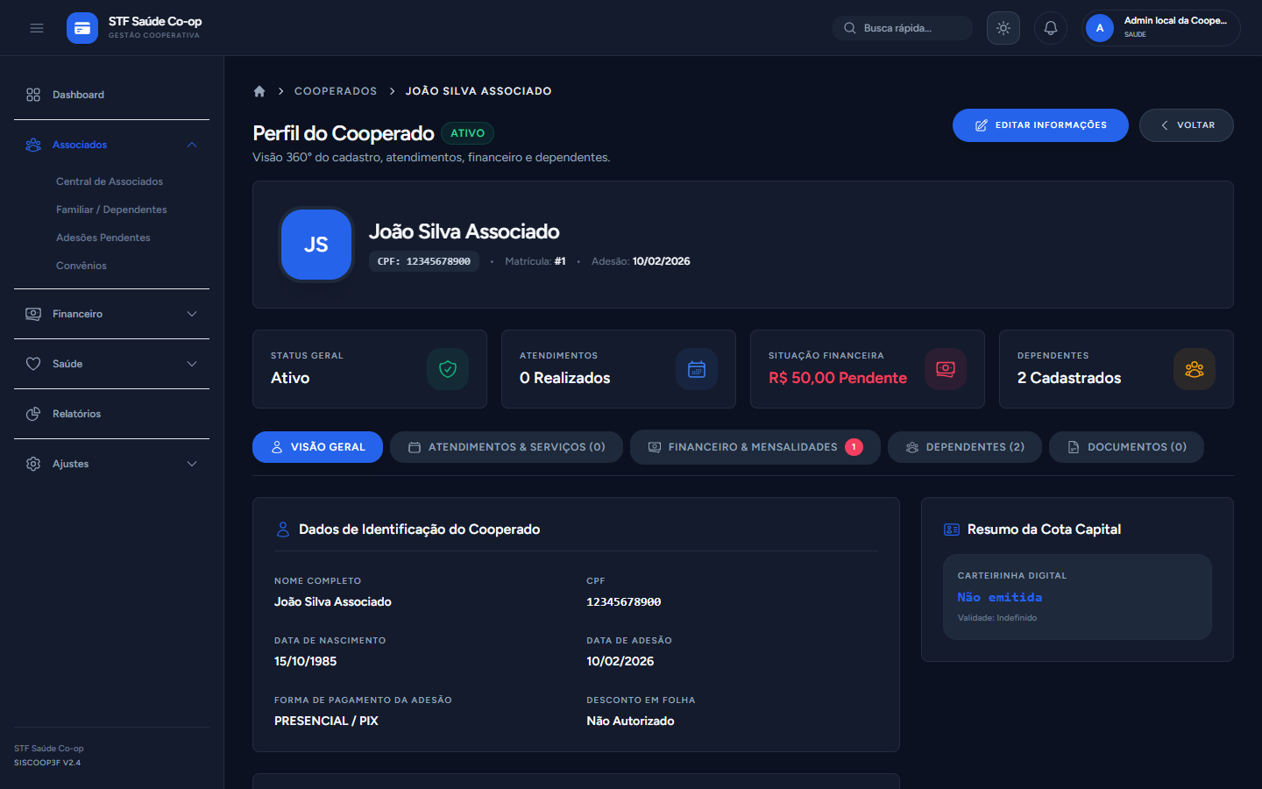
GESTÃO DO COOPERADO & ONBOARDING
Admissão Digital sem Fraudes & Perfil 360° com Abas Especializadas
Entrada rápida de associados com validação automática de CPF e ficha completa em tela única.
ONBOARDING PÚBLICO DIGITAL (/adesao)
Validação matemática de CPF, bloqueio de duplicidade em tempo real, escolha de cota de entrada e assinatura do termo cooperativo sem burocracia de papel.
✓ Perfil 360° (Show.vue): Abas de Atendimentos, Mensalidades, Dependentes e Documentos Digitais com aprovação/recusa formal.
Siscoop3F • Sistema Integrado de Gestão Cooperativa
Slide 5 de 12

Slide 8
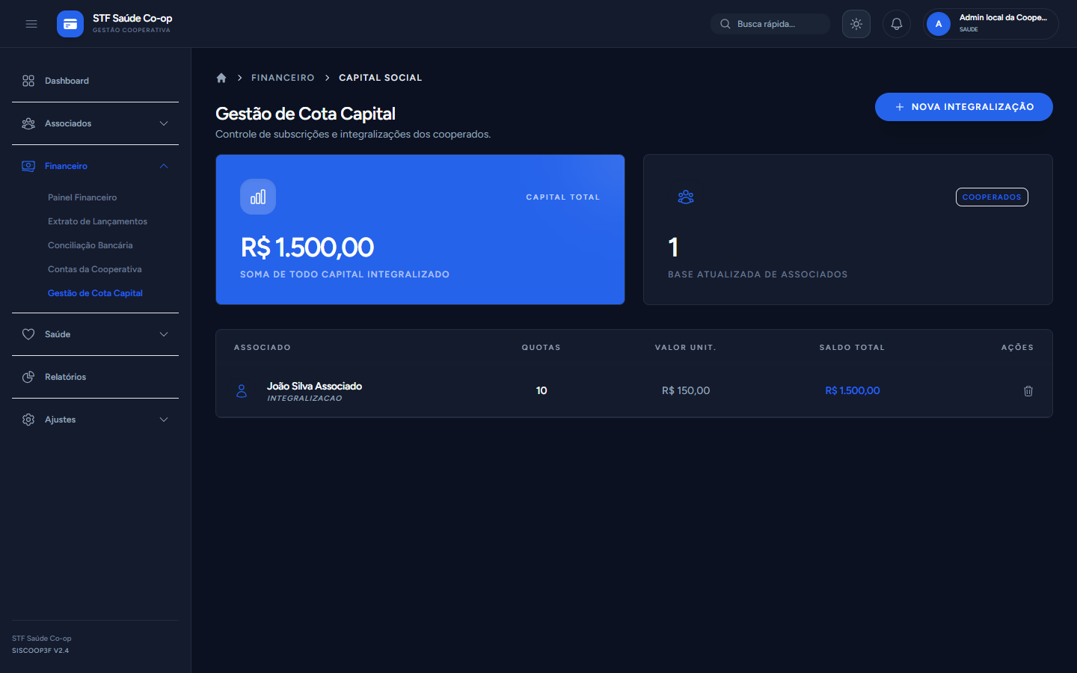
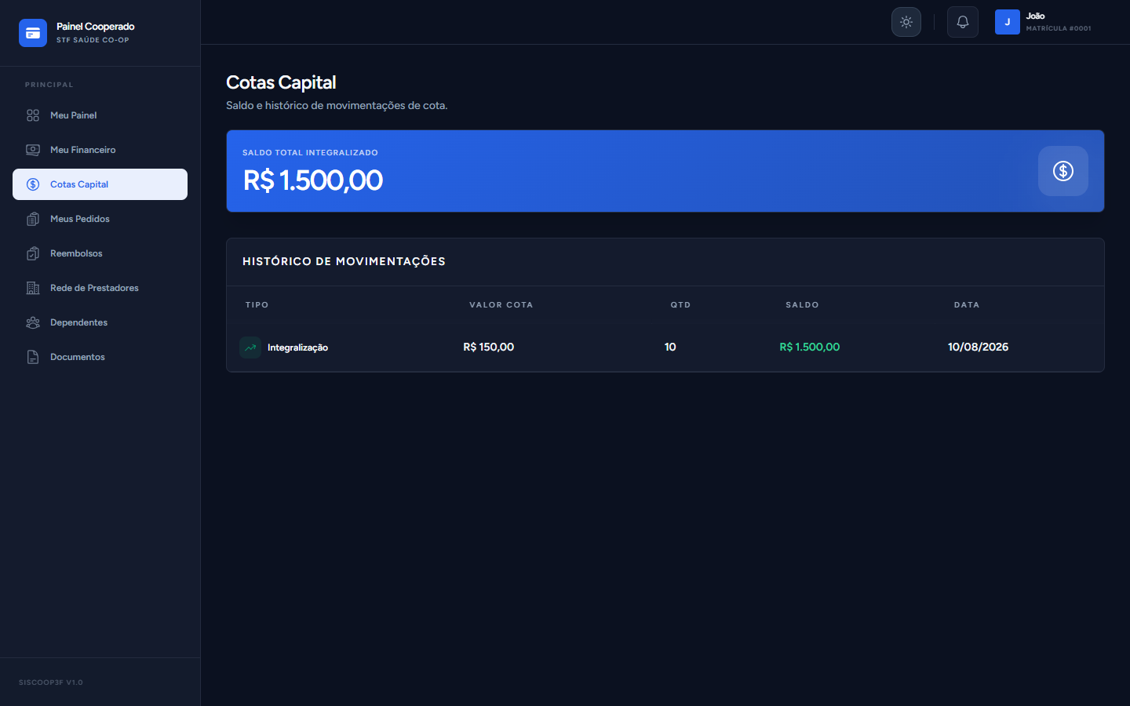
GOVERNANÇA & CAPITAL SOCIAL
Gestão do Capital Social (Admin) & Extrato do Cooperado no Celular
A Cota Capital é o alicerce financeiro da cooperativa: controle rigoroso e transparência imediata.
GESTÃO DO CAPITAL SOCIAL (DIRETORIA / CONSELHO)
VISÃO DO ASSOCIADO (PORTAL DO COOPERADO)
Subscrições, integralizações em lote, histórico de aportes e liquidações por desligamento com rastreabilidade contábil completa.
O cooperado vê na palma da mão o saldo de quotas integralizadas, valor unitário e total acumulado, gerando forte sentimento de dono.
Siscoop3F • Sistema Integrado de Gestão Cooperativa
Slide 6 de 12

Slide 9
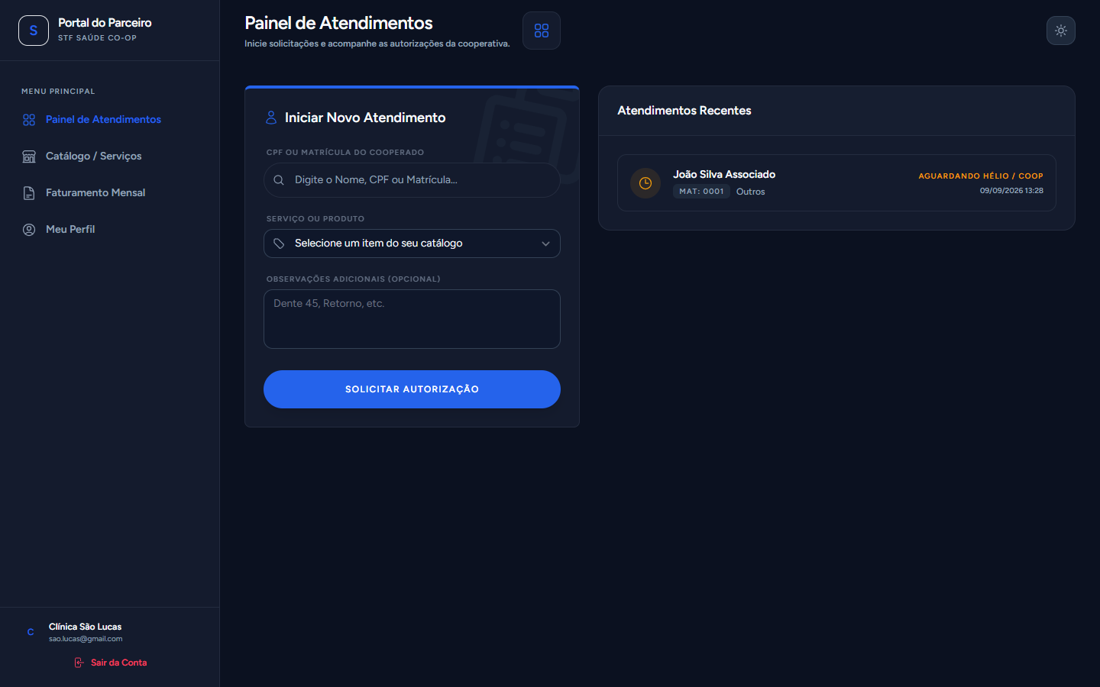
OPERAÇÃO DE SAÚDE & CREDENCIADOS
Fluxo Invertido & Trava Automática de Inadimplência na Recepção
O prestador digita o CPF: o sistema verifica adimplência em milissegundos antes de autorizar o serviço.
ETAPAS DO FLUXO INVERTIDO
01. Busca na Recepção
Clínica digita CPF ou Matrícula do paciente no portal.
02. Trava Financeira
Se houver atraso na mensalidade ou cota, o sistema bloqueia imediatamente o atendimento.
03. Emissão de Guia
Se adimplente, a clínica seleciona o serviço contratado e envia para a fila de autorização.
04. Auditoria Central
A cooperativa analisa e aprova em 1 clique. O paciente vê a guia no próprio celular.
PORTAL DO PARCEIRO: Busca por CPF/Matrícula com seleção direta do catálogo credenciado.
Siscoop3F • Sistema Integrado de Gestão Cooperativa
Slide 7 de 12

Slide 10
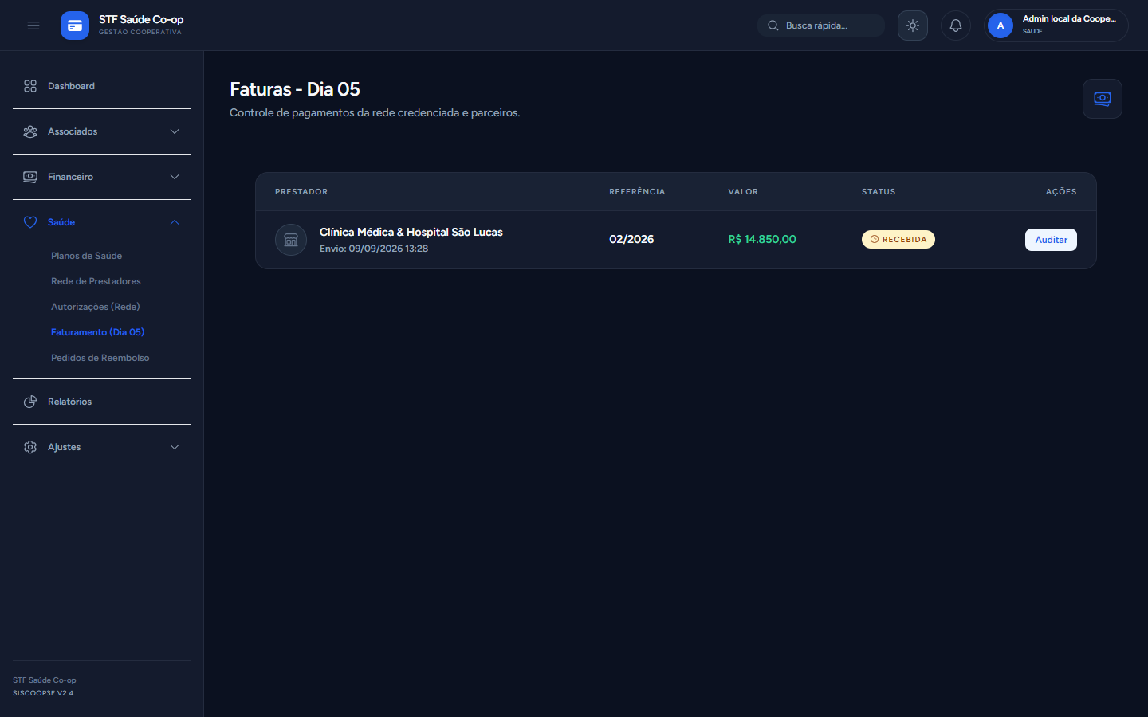
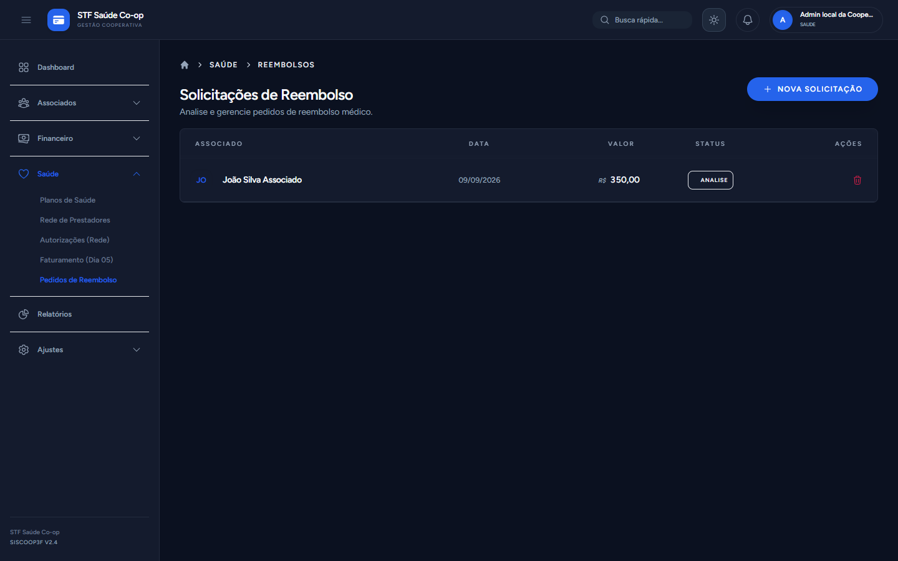
CICLO FINANCEIRO & AUDITORIA
Faturamento Mensal da Rede (Dia 05) & Reembolsos com Coparticipação
Prestadores submetem lotes consolidados e a cooperativa audita sem depender de papel.
FATURAMENTO DOS PRESTADORES (REGRA DIA 05)
CENTRAL DE REEMBOLSOS MÉDICOS COM COPARTICIPAÇÃO
A rede envia NF-e e lote consolidado até o dia 05. A administração audita atendimentos e programa repasse seguro para o dia 05 seguinte.
O cooperado solicita reembolso pelo celular anexando nota fiscal. Ao aprovar, o sistema gera o título a pagar e lança a coparticipação (ex: 30%) a receber.
Siscoop3F • Sistema Integrado de Gestão Cooperativa
Slide 8 de 12

Slide 11
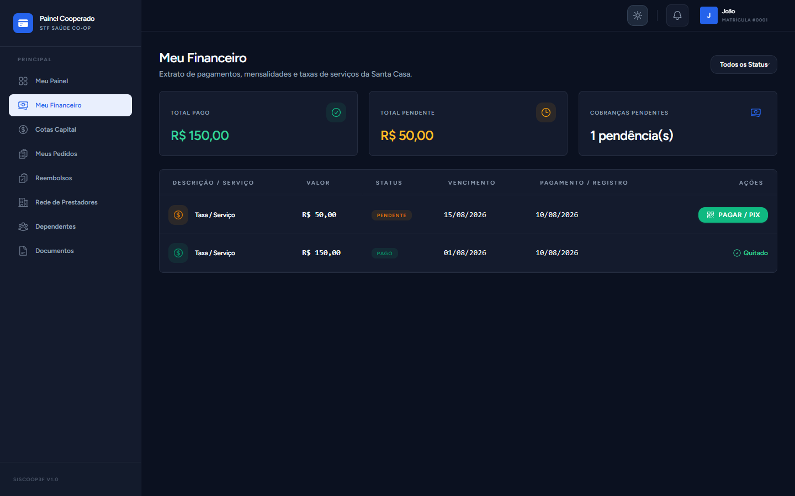
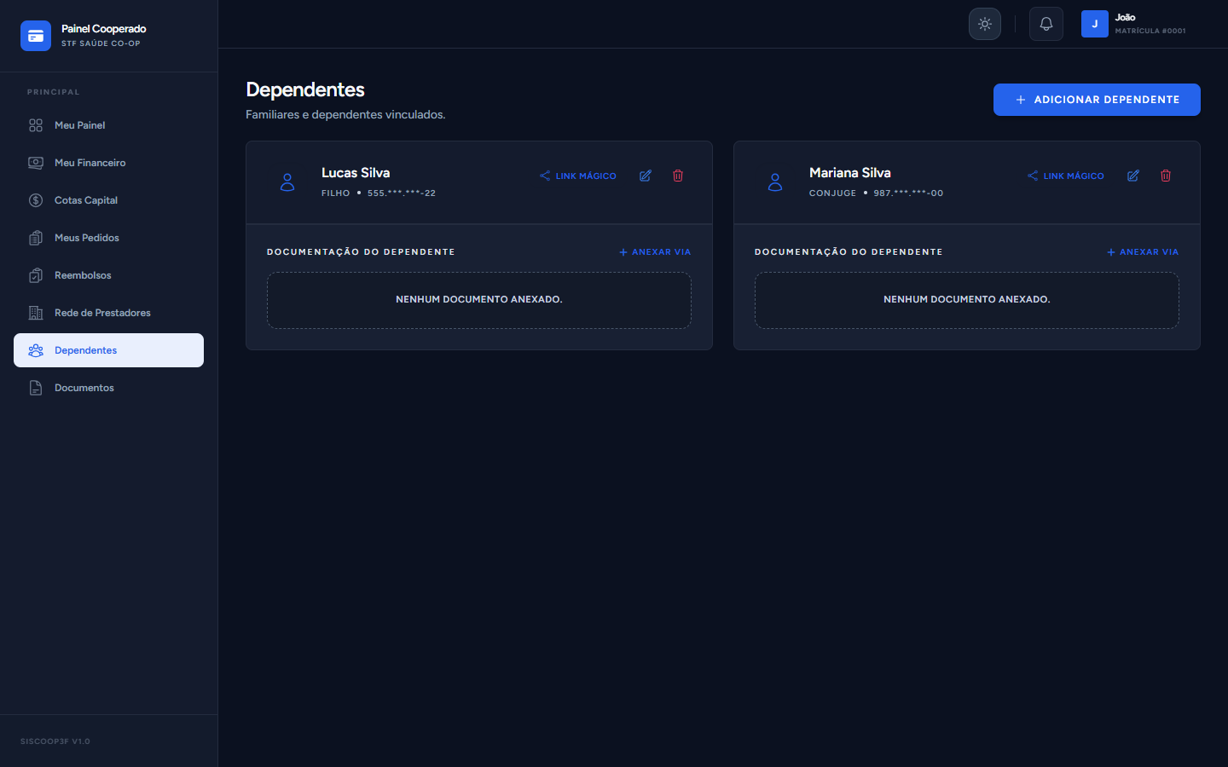
EXPERIÊNCIA DO ASSOCIADO
Extrato Financeiro com PIX Imediato & Gestão Familiar sem Burocracia
O cooperado regulariza débitos em segundos e compartilha acesso com dependentes via Link Mágico.
EXTRATO FINANCEIRO & PAGAMENTO INSTANTÂNEO
LINK MÁGICO PARA DEPENDENTES (SEM SENHAS)
Demonstrativo claro de mensalidades quitadas e pendentes com botão de pagamento imediato via chave PIX copia e cola e QR Code dinâmico.
O titular clica em 'Copiar Link Mágico' e envia aos familiares no WhatsApp. O dependente acessa validando os 5 dígitos do CPF, sem ver dados financeiros do titular.
Siscoop3F • Sistema Integrado de Gestão Cooperativa
Slide 9 de 12

Slide 12
ANÁLISE DE CUSTOS & ROI
Economia Operacional Direta e Redução de Perdas Financeiras
Demonstrativo prático de como o sistema reduz despesas mensais e se paga nos primeiros meses.
ESTANCAMENTO DE PERDAS
EFICIÊNCIA DE EQUIPE
REDUÇÃO BANCÁRIA
Eliminação da Inadimplência Silenciosa
Redução de Equipe em Rotinas Manuais
Cobrança Instantânea via PIX
R$ 4.000 a R$ 8.500 / mês
Economia de 2 a 3 colaboradores
Redução de até 85% em tarifas
Sem o sistema, associados atrasados continuam utilizando guias médicas. Com a trava de elegibilidade em tempo real na recepção do prestador, o custo indevido cai a zero imediatamente.
Conferência manual de faturas de prestadores, envio de 2ª via de boletos, atendimento telefônico de consultas e digitação de adesões em papel são 100% automatizados.
Substituição progressiva de boletos bancários tradicionais por PIX dinâmico e conciliação bancária direta, diminuindo custos com tarifas de liquidação e cartórios.
RESUMO DE RETORNO DO INVESTIMENTO (PAYBACK):
Somando a blindagem de procedimentos indevidos, a redução de tarifas bancárias e o ganho de produtividade administrativa, a implantação do Siscoop3F gera um retorno estimado de 3x a 5x o investimento nos primeiros 12 meses de operação plena.
Siscoop3F • Sistema Integrado de Gestão Cooperativa
Slide 10 de 12

Slide 13
SÍNTESE COMPARATIVA
Quadro Comparativo: Gestão Tradicional vs Plataforma Siscoop3F
Visão clara e objetiva para a avaliação do Conselho e Diretoria.
DIMENSÃO OPERACIONAL
GESTÃO TRADICIONAL (MANUAL)
COM O SISCOOP3F (DIGITAL)
Gestão da Cota Capital
✕ Caderno ou planilha; cooperado não sabe seu saldo.
✓ Módulo próprio, integralizações auditáveis e extrato digital no celular.
Controle de Inadimplência
✕ Descoberta tardia após a conta médica já chegar cobrada.
✓ Trava instantânea no portal do prestador antes do atendimento.
Faturamento dos Prestadores
✕ Envio de papéis e malotes; conferência manual desgastante.
✓ Envio digital de lotes e NF-e até dia 05 com auditoria médica 1-click.
Acesso de Familiares
✕ Criação de senhas esquecidas e suporte diário da cooperativa.
✓ Link Mágico enviado no WhatsApp pelo titular com validação de CPF.
Prestação de Contas
✕ Dias montando dados para assembleias e Conselho Fiscal.
✓ Relatórios analíticos em Excel e fluxo de caixa semestral em tempo real.
Siscoop3F • Sistema Integrado de Gestão Cooperativa
Slide 11 de 12

Slide 14
CONFIABILIDADE & DECISÃO
Segurança, Compliance e o Futuro da Nossa Cooperativa
MULTI-TENANT
SEGURANÇA JURÍDICA
GOVERNANÇA
Isolamento Multi-Tenant
Conformidade LGPD
Prestação de Contas
Arquitetura com banco de dados isolado por entidade: as informações financeiras e médicas da cooperativa ficam 100% blindadas.
Criptografia de ponta a ponta para CPFs e dados sensíveis. Termos de consentimento com registro formal de data/hora no banco.
Relatórios completos em Excel (.xlsx) de associados, financeiro, prestadores e adesões prontos para auditorias fiscais.
PROPOSTA DE VALOR PARA A DIRETORIA:
A adoção do Siscoop3F posiciona a cooperativa na vanguarda da governança digital, reduzindo custos operacionais com atendimento e conferência manual, zerando o uso indevido por inadimplentes e oferecendo ao cooperado a clareza de que seu patrimônio em Cota Capital é valorizado dia após dia.
Estamos à disposição para esclarecimentos e deliberação da Diretoria.
Siscoop3F • Sistema Integrado de Gestão Cooperativa
Slide 12 de 12

